Slide 1
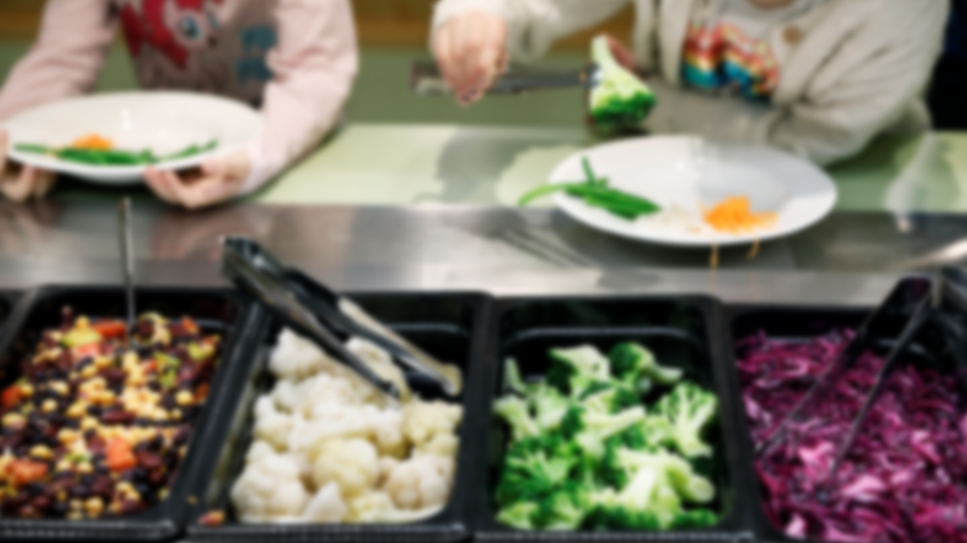
Välkomna till workshop
Planera
Notes:
Talmanus:
Välkomna till dagens workshop!
Sist vi träffades fick ni i uppgift att titta på vilka lösningar, stöd eller goda exempel på hur andra löst de problem vi identifierat och valt att prioritera. Idag är det dags att konkretisera vad vi vill se för förändring, hur och när det ska genomföras och sätta upp en plan som både gör det tydligt vem som gör vad, vad vi ska följa upp på, samt hur och när det ska utvärderas. Det kommer att resultera i en aktivitetsplan som också ska ansvarfördelas så att vi sedan kan komma igång och GÖRA!

Slide 2
Kort beskrivning av metodstödet
Det här är ett praktiskt metodstöd för er som vill utveckla samarbetet kring skolmåltiden – mellan skola och måltidsverksamhet. Materialet hjälper er att planera, genomföra och följa upp arbetet tillsammans, med tydligt fokus på skolmåltiden som en del av skolans pedagogiska uppdrag inom bland annat hälsa och hållbar utveckling.
Det är flexibelt, lätt att anpassa och passar både små och stora steg. Börja i liten skala, testa och bygg vidare. Metoden ger även en gemensam grund för ökad samsyn och kunskap om skolmåltidens viktiga roll. Ett verktyg för att göra samverkan konkret, långsiktig och meningsfull.
Det här materialet är framtaget av Vallentuna kommun som en del i projektet Ett nytt recept för skolmåltider. I projektet utforskade flera myndigheter och kommuner tillsammans hur ett hållbart skolmåltidssystem kan se ut. Mer information om projektet finns på Livsmedelsverkets webbplats.

Slide 3

Incheckning
Hur skulle du kort beskriva syftet med det här arbetet för att få någon utomstående nyfiken eller positivt inställd till det?
Notes:
10 min
Instruktion:
Börja med att skriva upp nuläge, prioriterade utmaningar och det önskade läget ni tidigare kommit överens om på tavlan. Lämna plats för att under denna workshop kunna skriva upp verktyg/lösningar.
Gå laget runt och låt det bli en stund att lära känna och förstå varandra.

Slide 4
Metodstöd för hållbara och goda måltider
1
2
3
4
5
6
START
MOTIVERA
UTFORSKA
PLANERA
GENOMFÖRA
UTVÄRDERA
Notes:
5 min
Talmanus:
Dagens workshop är den sista av tre. Vi har vid våra tidigare träffar diskuterat vinster och möjligheter med att samverka kring skolmåltider, men även tagit reda på vad vi vet och vad vi behöver ta reda på för att kunna identifiera vårt Nuläge.
Här ser ni en översikt över var vi befinner oss i den här processen.
Start - Vad är skolguiden och hur gör vi?
Motivera - Workshop för att hitta vårt varför.
Utforska - Workshop för att identifiera önskat läge och utmaningar
Planera – Workshop för att identifiera vad som ska göras, av vem, när och hur.
Genomföra – Nu gör vi!
Utvärdera – Hur har det gått?

Slide 5
Metodstöd för hållbara och goda måltider
4
1
2
6
START
MOTIVERA
PLANERA
UTVÄRDERA
Notes:
Talmanus
Idag är det dags att tillsammans utforska och planera för vilka aktiviteter, verktyg och metoder vi vill använda oss av för att möta våra prioriterade utmaningar.

Slide 6
Gruppdiskussion – Vad hindrar oss från önskat läge?
Verktyg
Nuläge
Utmaningar
Önskat läge
3
4
2
1
Notes:
35 min
Talmanus:
Vi avslutade förra workshopen med att ta reda på hur andra har gjort och vad det finns för verktyg, metoder och goda exempel på hur man kan möta just de utmaningar vi har valt att prioritera.
Vi ska börja med att låta alla dela med sig av det man har hittat. Därefter kommer var och en få några minuter att reflektera över hur genomförbara dessa lösningar verkar utifrån de förutsättningar som finns. Därefter får alla 7 ”pluttar” att fördela hur man vill på de förslag vi har hittat, för att rösta fram vilka förslag vi ska gå vidare och arbeta med.
Instruktion:
Be deltagarna dela med sig i helgrupp, och skriv upp på tavlan/blädderblocket de tips och idéer de har hittat. Låt varje deltagare berätta varför de tycker att just detta förslag skulle vara intressant att använda sig av. (20 min)
När alla har delat med sig, låt alla fundera på hur genomförbara dessa förslag är, utifrån de förutsättningar som finns. (Exempelvis tid, personal, hur mycket planering som krävs, vad det kan kosta. Vilka behöver involveras, och är de motiverade att genomföra detta?) (10 minuter)
Alla får därefter 7 pluttar att fördela på de förslag/lösningar/verktyg man tycker är rimliga att satsa på. Man kan fördela alla 7 pluttar på ett och samma förslag eller fördela på flera förslag. (5 min)
Ringa in/markera de förslag som fått flest pluttar.

Slide 7
Gruppdiskussion – Vad hindrar oss från önskat läge?
Nuläge
Utmaningar
Verktyg
Önskat läge
Var är vi nu och varför är detta viktigt?
Vad hindrar oss från att vara i önskat läge? Vad ska vi prioritera att börja med?
Hur kan vi möta våra prioriterade utmaningar utifrån våra förutsättningar?
Var vill vi vara? (långsiktigt mål)
Notes:
25 min
Talmanus:
Vi ska nu tillsammans titta på de verktyg/lösningar som har fått flest röster och fundera över hur många som verkar genomförbara och vilka som kan vara lämpliga att börja med. Övriga parkerar vi för tillfället precis som vi gjort med vissa av utmaningarna. Vi gör detta i helgrupp.
Det jag vill att ni funderar på nu är:
Är det några som liknar varandra där vi kanske kan välja en av dem eller eventuellt göra en mix av båda? (5 min)
Är alla dessa genomförbara utifrån den tid och resurser som finns tillgängliga? Vilka behöver involveras för att genomföra detta i så fall och hur kan vi motivera dem (om de inte redan är det?). (10 min)
3. Behöver vi prioritera en gång till för att det ska bli genomförbart? (Ge isåfall deltagarna 3 pluttar var att fördela som de vill på förslagen för att komma ner i antal. Övriga sparas men markeras med P för Parkering, så att de kan användas vid senare tillfälle). 10 min

Slide 8
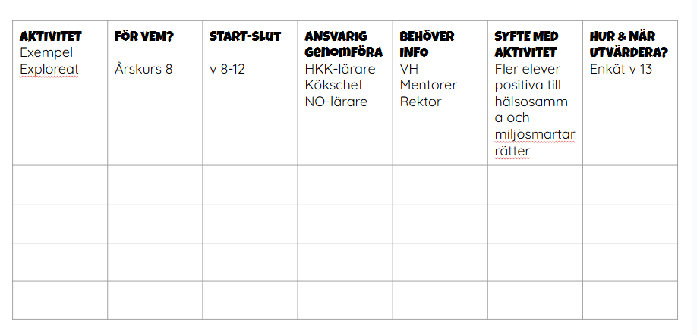
Aktivitetsplanering och fika
Notes:
50 minuter
Talmanus:
Nu ska vi påbörja en gemensam planering för att konkretisera:
Vad ska vi göra?
För vem ska vi göra det?
När ska vi göra det?
Vem ansvarar för vad?
Vilka fler berörs och behöver få information om eller involveras för genomförandet i aktiviteterna?
När och hur ska vi följa upp hur det har gått och utvärdera nytt läge?
Vi behöver också titta på övrig planering för att se när aktiviteterna är lämpliga att göra. Det är också viktigt att redan från början fundera på vilken förändring vi önskar se och hur vi följer upp och ser om aktiviteterna dels har kunnat genomföras som det var tänkt, dels om det har gett förväntat resultat.
Rubriken ”Syfte med aktivitet” handlar alltså om effekten vi vill se och är även viktig för att identifiera hur vi kan mäta detta.
Instruktion:
Börja med att lista de aktiviteter ni kommit överens om att börja med så att alla tydligt ser dessa. Hör med gruppen vilka som behöver involveras i planering eller genomförande för respektive aktiviteter och be de som är närvarande idag att sätta sig tillsammans i dessa arbetsgrupper. (5 min)
Därefter be dem att hämta fika och sedan, i sina arbetsgrupper, börja titta på planering och ansvarsfördelning utifrån årshjul och redan planerade skolaktiviteter/prov/lov som planering måste anpassas efter. Be grupperna att så gott de kan fylla i mallen för planering (enligt bilden ovan eller egen). (45 min inkl. fika)

Slide 9
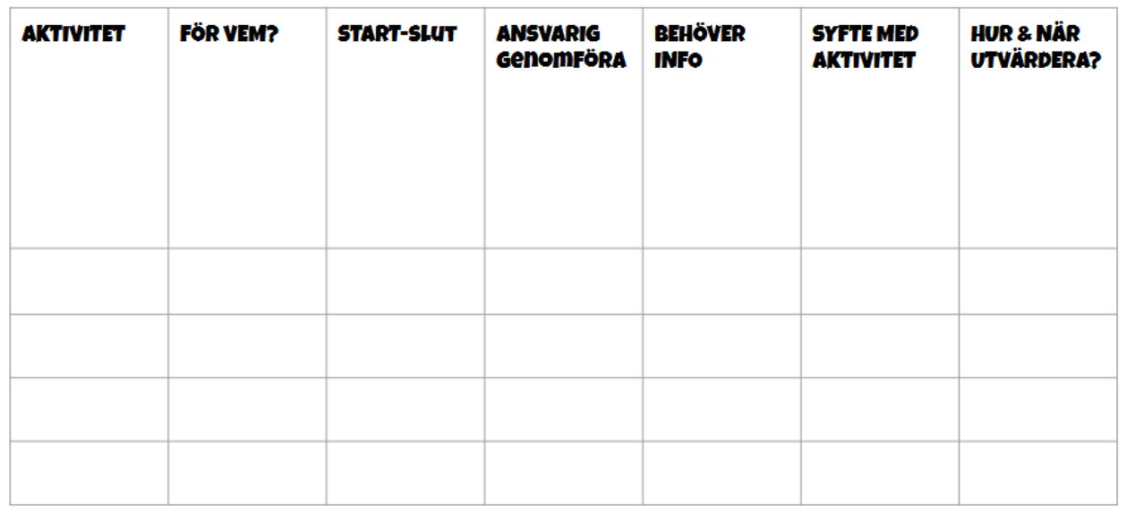
Översikt gemensam planering
Notes:
20 min
Talmanus:
Nu ska vi se hur era förslag på planering ser ut och se om vi kan synka dessa eller om något behöver justeras. Detaljerna för respektive aktivitet är troligtvis något som vi i arbetsgrupperna kommer att behöva återkomma till. Det viktigaste idag är att vi gemensamt tittar på helheten så att inte aktiviteterna krockar.
Instruktion:
Låt en grupp i taget få berätta hur de tänkt så att det ger en översikt. När aktiviteterna är synkade bör någon utses för att föra in det som påverkar andra i den gemensamma planeringen som ett årshjul. 20 min

Slide 10

Hemläxa – Skapa aktivitetslogg
Aktivitetslogg
1
2
3
4
5
6
START
MOTIVERA
UTFORSKA
PLANERA
GENOMFÖRA
UTVÄRDERA
Notes:
Talmanus:
Eftersom mycket kan ändras under resans gång är det hjälpsamt att dokumentera under hela insatsen. Vi kan kalla det för en aktivitetslogg. Ju mer man bryter ner en aktivitet/insats i delmoment desto lättare är det att följa om varje delmoment har kunnat genomföras eller inte. Den nedbrytningen kan även användas som en checklista. Aktivitetsloggen ska dokumentera varje steg i arbetet, för att man (om något inte blir som planerat) ska kunna gå tillbaka för att se vad som eventuellt inte gått att genomföra som det var tänkt, och varför.
När det senare är dags för utvärdering är det bra att börja med att plocka fram aktivitetsloggen och de mål som formulerades i början, och använda dem som utgångspunkt. Kanske har något ändrats längs vägen? Justera i så fall det som ska utvärderas. Om något inte fungerade eller gav önskad effekt, är det bra att kunna gå tillbaka och se om det var något i genomförandet som inte blev av, eller om det var fel sorts aktivitet.
Instruktion: Utse en person i varje arbetsgrupp (per aktivitet) som är sammankallande för gruppen att prata ihop sig om detaljer kring genomförande och utvärdering innan aktiviteter startar.

Slide 11
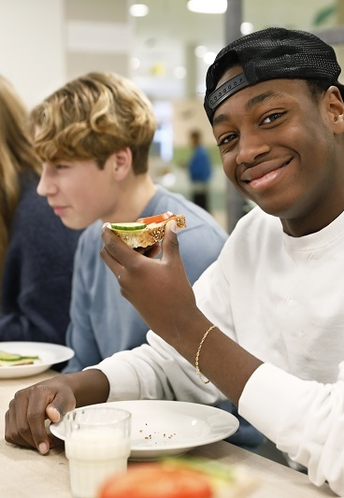
Summering av dagen
Notes:
5 minuter
Talmanus:
Tack för den här dagen! Jag skulle vilja summera dagen lite kort…

Slide 12
Utcheckning
Vad skulle du nu vilja kalla detta utvecklingsarbete, för att sätta det i en positiv kontext och motivera deltagare att vilja vara med?
Notes:
10 min
Talmanus:
Nu ska vi gå laget runt och checka ut. Den här gången får du vara lite mer kreativ och försöka hitta ord som motiverar till arbetet. Kanske kan vi till och med checka ut med en gemensam vision för förändringen vi vill skapa?
Instruktion:
Gå laget runt och låt det bli en stund att lära känna och förstå varandra.

Slide 13
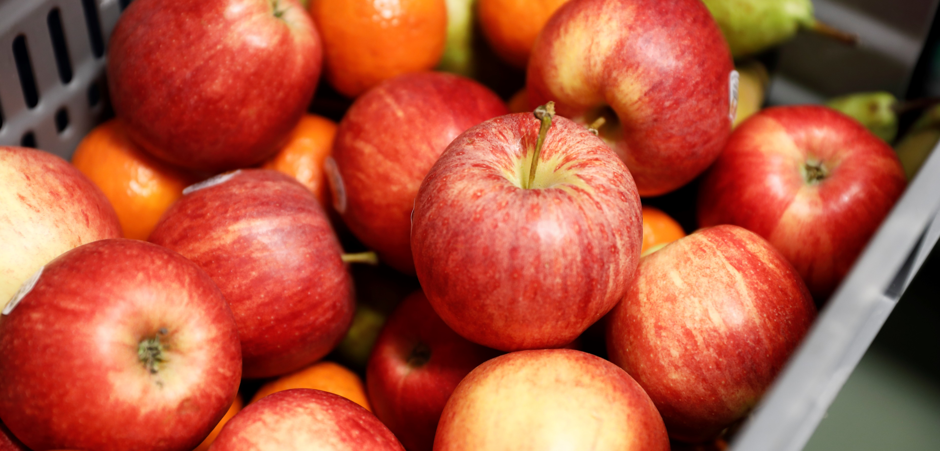
Tack för idag!
Notes:
Talmanus:
Stort tack för idag alla! Ni kommer att få en sammanfattning av dagens arbete på mejlen.

